Slide 1

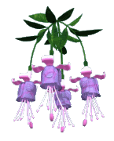
CHÀO MỪNG QUÝ THẦY CÔ ĐẾN DỰ GIỜ THĂM LỚP
MÔN TIẾNG VIỆT
Lớp : 1A
Giáo viên: Hồ Loan
Notes:
BÀI GIẢNG ĐƯỢC THỰC HIỆN BỞI HUY DUẨN. GMAIL: huyduan2410@gmail.com - https://www.facebook.com/huyduan24/

Slide 2
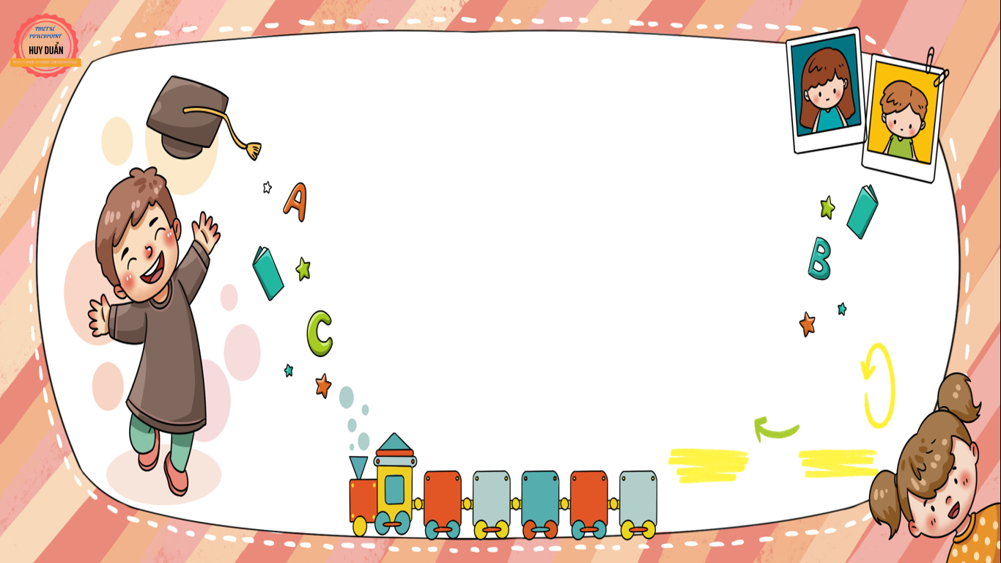


KHỞI ĐỘNG

Slide 3
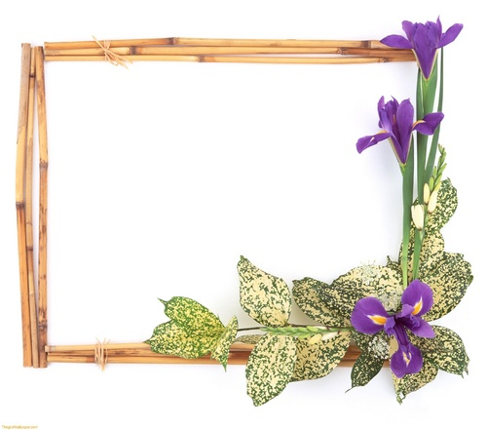

Trò chơi
Hái táo

Slide 4




ơt
vợt
thớt
ơn
sơn ca
lợn
cá thờn bơn
sơn nhà
cơn mưa
Tiết trước các bạn đã học vần gì?

Slide 5
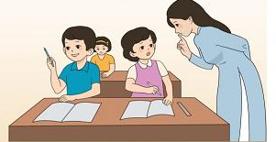

Slide 6
3. Tập đọc:

Slide 7
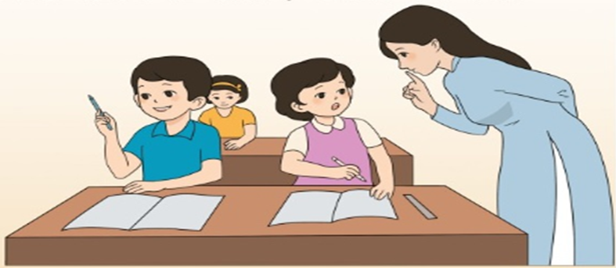
3.Tập đọc
Sơn và Hà
  Giờ kiểm tra. Sơn vừa chép đề vừa lẩm nhẩm: “ Giỏ
có 8 con cá thờn bơn. Cho bớt 5 con, còn 4”. Hà
thì thầm: “ Còn 3 chứ?”.
  Cô Yến đến bên Hà:
  Hà để bạn tự làm đi.
  Hà lễ phép:
  Dạ
  Sơn ngẫm nghĩ. Em chợt nghĩ ra và nắn nót viết:
“ 8 – 3 = 5”.
NGUYỄN LY

Slide 8

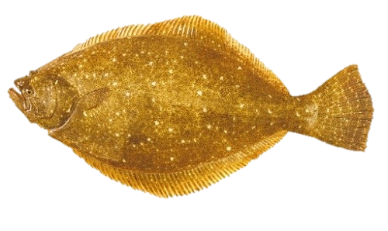
Cá thờn bơn là một loài cá thân bẹt được tìm thấy ở cả đại dương và các vùng nước ngọt, thức ăn của chúng là các loài động vật giáp xác nhỏ và các loài động vật không xương sống.

Slide 9
3. Tập đọc

Slide 10
3.Tập đọc
Sơn và Hà
  Giờ kiểm tra. Sơn vừa chép đề vừa lẩm nhẩm: “Giỏ
có 8 con cá thờn bơn. Cho bớt 5 con, còn 4”. Hà
thì thầm: “Còn 3 chứ?”.
  Cô Yến đến bên Hà:
  Hà để bạn tự làm đi.
  Hà lễ phép:
  Dạ
  Sơn ngẫm nghĩ. Em chợt nghĩ ra và nắn nót viết:
“8 – 3 = 5”.
NGUYỄN LY
1
2
3
4
5
6
7
8
9
10
11
12
13

Slide 11
3.Tập đọc
1
2

Slide 12
3.Tập đọc

Slide 13
  Cô Yến đề nghị Hà:
  a) Để bạn Sơn tự làm.
  b) Giúp bạn Sơn.

Slide 14




Slide 15


THANK YOU
Tạm biệt và hẹn gặp lại

